Slide 1

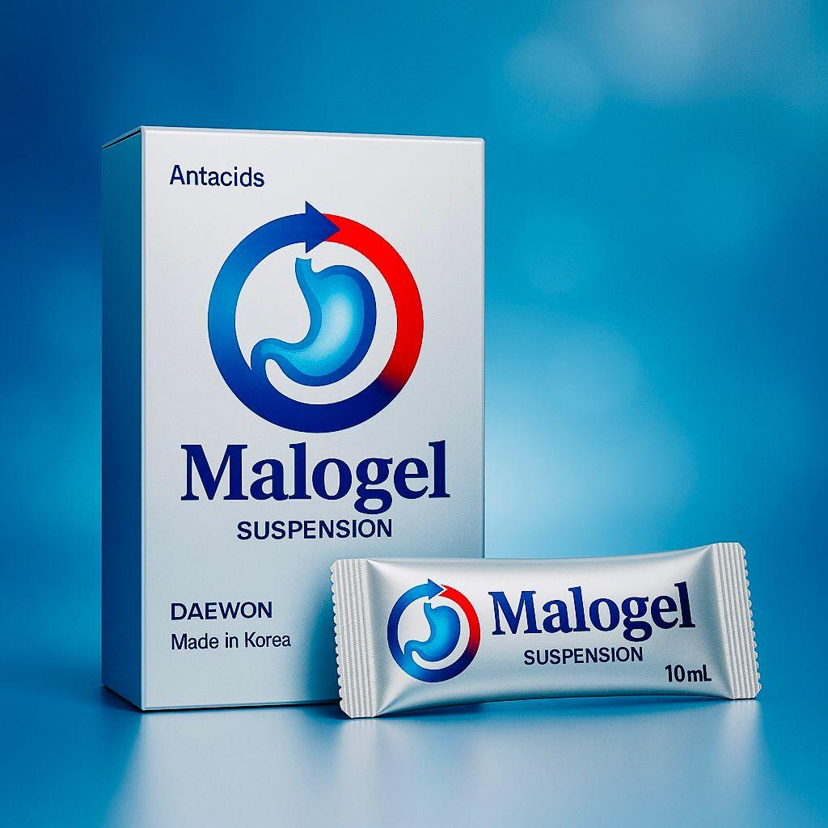
MALOGEL
MALOGEL-
üç komponentin gücü
1 paketdə (10 ml) tərkibində:
Quru alüminium hidroksid 582 mq
(alüminium oksid 291 mq),
Maqnezium hidroksid 196 mq,
Oksetazain 20 mq .

Slide 2
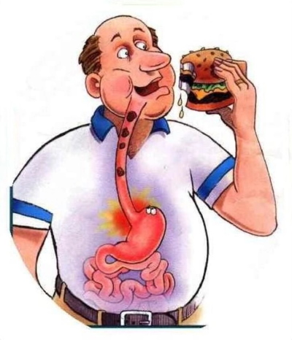
MALOGEL
Alüminium hidroksid - antasiddir,
Mədə şirəsinin turşuluğunu azaldır.
Alüminium hidroksid mədədə nə edir?
Xlorid turşusunu (HCl) neytrallaşdırır,
Mədənin selikli qişasına aqressiv təsiri azaldır.
Mədənin divarlarında qoruyucu örtük yaradır.
Adsorbent təsir göstərə bilər (toksinləri və qazları aradan qaldırır)

Slide 3
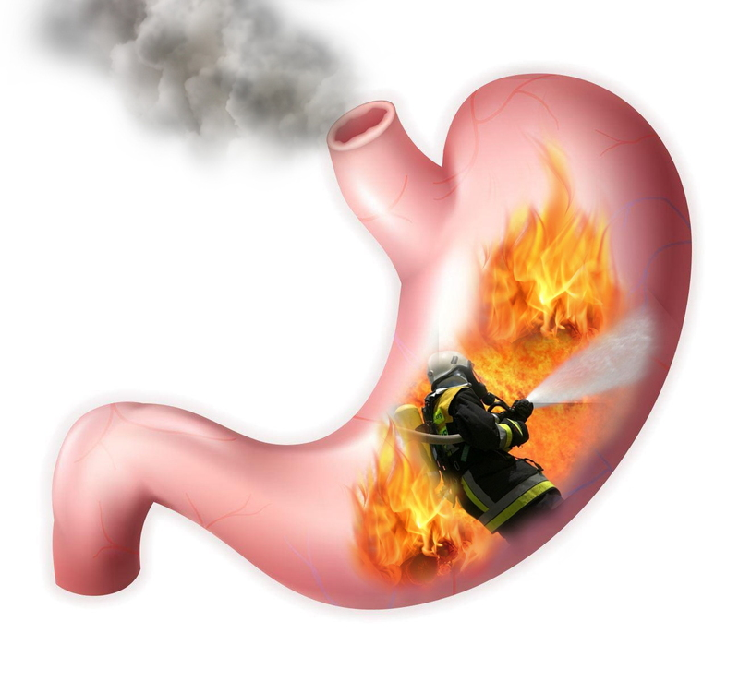
MALOGEL tərkibindəki: Alüminium hidroksid
Mədə turşuluğunun artması,
Mədə yanması,
Qastrit,
Mədə xorası
və digər mədə-bağırsaq xəstəlikləri üçün istifadə olunur.

Slide 4
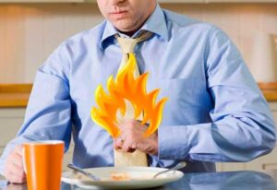
MALOGEL tərkibindəki: Maqnezium hidroksid
Maqnezium hidroksid )- antasiddir
(alüminium hidroksid kimi)
Mədə turşuluğunu azaldır,
Xlorid turşusunu (HCl) neytrallaşdırır - turşuluğu azaldır.
(Mədədə xlorid turşusunu pH 3,0-4,0-a çatana qədər davam edir.)
Mədə yanmasını azaldır,
İşləyidici təsirə malikdir.
və digər mədə-bağırsaq xəstəlikləri üçün istifadə olunur.

Slide 5
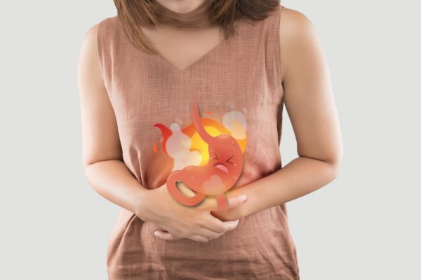
MALOGEL tərkibindəki: Oksetazain
Oksetazin (Oxetacaine) – yerli (lokal) anestetik,
Mədə turşuluğu yüksək olduqda, xoralar və qastrit zamanı mədə və qida borusunun selikli qişasının ağrıları aradan qaldırmaq üçün istifadə edilir.
Oksetazin - alüminium və ya maqnezium hidroksid kimi antasid deyil,
lakin tez-tez onlarla birlikdə istifadə olunur –
Xüsusilə şiddətli mədə ağrısı üçün.

Slide 6
MALOGEL tərkibindəki: Oksetazain
Oksetazin nə edir?
Mədə və qida borusunun selikli qişasında ağrı reseptorlarını bloklayır.
Mədə yanması, qastrit, xoralar, reflüks zamanı ağrıkəsici (ağrı kəsici) təmin edir.
Bir çox ağrıkəsicilərdən fərqli olaraq mədə şirəsinin ifrazını pozmur.
Selikli qişanı qıcıqlandırmır, əksinə onu qoruyur və sakitləşdirir.

Slide 7
Oksetazain göstərişləri
Kəskin və xroniki qastrit
Mədə və onikibarmaq bağırsağın peptik xorası
Qastroezofageal reflüks (GERX)
Mədədə yanma və yanma ağrısı
Mədə-bağırsaq traktının əməliyyatdan sonrakı vəziyyəti

Slide 8
Üstünlükləri:
Mədədə tez ağrı kəsici effekt (5-10 dəqiqə ərzində)
Mədə xorası üçün istifadə edilə bilər
Simptomatik terapiya üçün əlverişlidir
Oksetazain
İstifadəsinə göstərişlər
Kəskin xroniki ağrı, qastrit, onikibarmaq bağırsaqın xorası, ezofagit və radioterapiya zamanı dispepsiyanın mədə ağrısı.

Slide 9
İstifadəsinə göstərişlər
Kəskin xroniki ağrı,
Qastrit,
Onikibarmaq bağırsaqın xorası,
Ezofagit
Radioterapiya zamanı dispepsiyanın mədə ağrısı.
Dozalanma və istifadə qaydası
½ -1 paket (1paket: 10ml), gündə 4 dəfə
İstifadə etməzdən əvvəl çalxalayın

Slide 10
MALOGEL- üstünlüklər
Saşe buraxılış forması (rahat qəbul edilir)
Parakəndə saşe ilə satışı (1 ədəd 60 qəpik)
Münasib qiymət (N20 saşe 12.00 manat)
Tərkibində Osketazain (yerli anestetik olması)- Mədə turşuluğu yüksək olduqda, xoralar və qastrit zamanı mədə və qida borusunun selikli qişasının ağrıları aradan qaldırmaq üçün istifadə edilir.
Alüminium hidroksid HCl- u neytrallaşdırdıqdan sonra əmələ gələn alüminium duzlarının bir hissəsi bağırsaqdan qana sorulur, böyrəklər vasitəsilə xarici olunur, bir hissəsi isə nəcislə xaric olur.
Notes:
1 Saşe forması (rahat qəbulu)

Slide 11
Malogelin Sukralfatdan fərqi
Sukralfat yalnız yemekden öncə qəbul edilir, mədədə örtük əmələ gətirərək mədə divarını qoruyur.
Sukralfat mədə turşuluğunu neytrallaşdırmır, ağrıkəsici təsiri yoxdur.
Sukralfat resept əasında aptekdən buraxılan molekuldur.

Slide 12
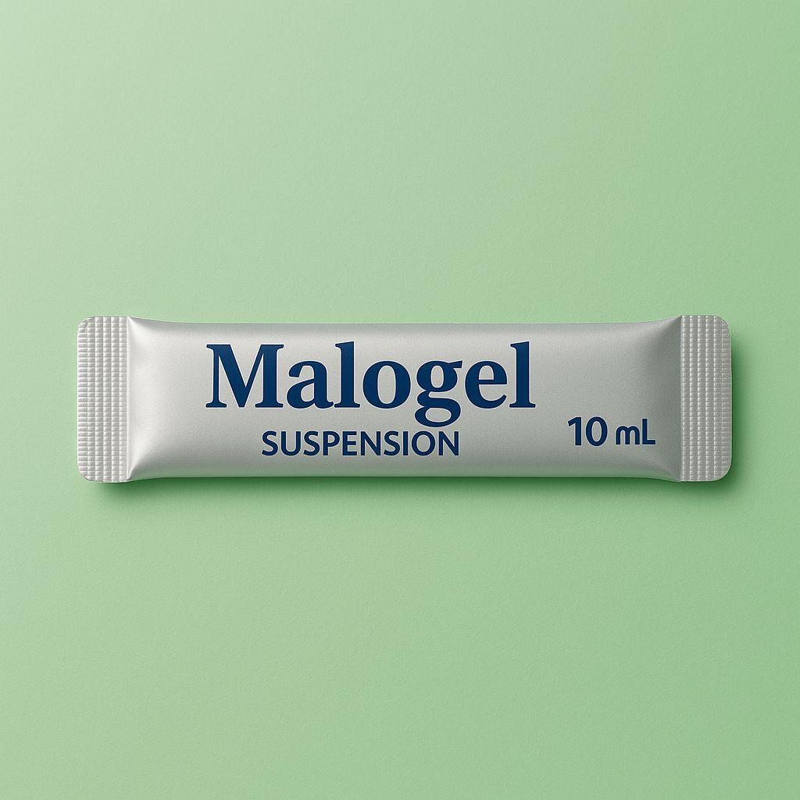

Buraxılış forması:
10 ml suspenziya paketdə.
20 paket.
İstehsalçı: Koreya
MALOGEL
Tarif şurasının təyin etdiyi qiymət:
depo topdan satış qiyməti 10.00 manat
Aptekdən parakəndə qiyməti 12.00 manat
Aptekdən buraxılma şərtləri
Reseptsiz buraxılır.
Notes:
Qiymət

